Slide 1
基於遊戲機器學習入門
HW3

Slide 2
Snake
這次的遊戲跟之前兩個有很大不同,很難用分類形式的model去training
所以這次利用dnn model + Reinforce machine learning去實作
主要利用pytorch來實現

Slide 3
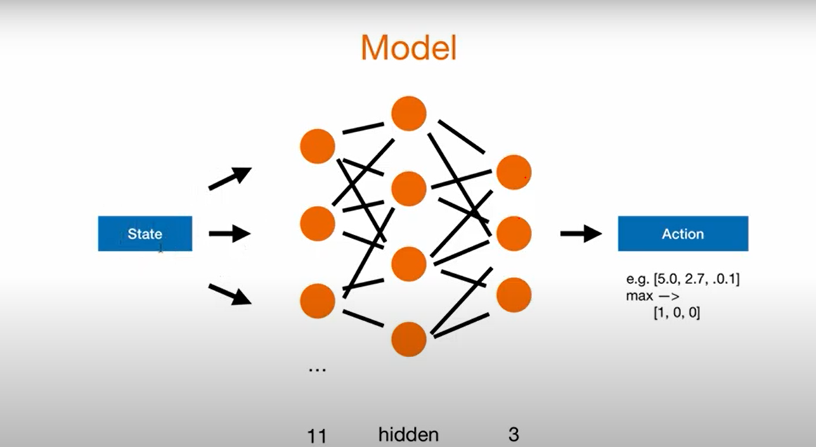
Dnn model
透過每次scene_infor給予的資訊去產生我所定義的state
State主要分成11個[danger straight(直走撞到), danger right(右轉) , danger left(左轉),direction left , direction right , direction up, direction down, food left , food right ,food up,food down ]
Action 為三個 ,根據每個卷積網路給予分數大小給值,[1,0,0]代表不動,[0,1,0]目前方向再右轉,[0,0,1]目前方向再左轉
所以為11->3的卷積網路

Slide 4
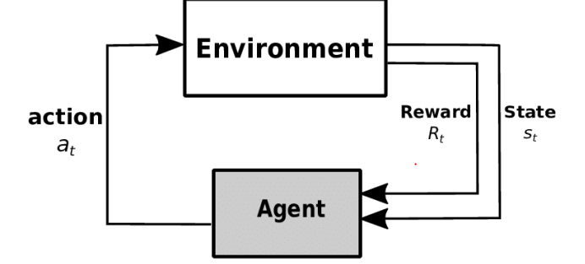
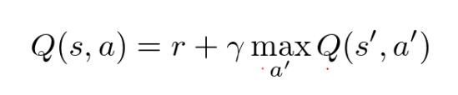
(Deep) Q Learning
一開始先initial Q value
透過每次snake state產生的action所產生的結果去給應相對的reward
如果game over或是超過100frame沒吃到food則reward<0,如果吃到food則reward>0
會根據reward判斷是否更新Q value
更新完Q value之後會再去訓練更好DNN model儲存
action不會每次都採用之前的Q value,會隨機一個機率去適時給定random的方向,這樣才能拿到比較新的reward去不斷更新我的Q value

Slide 5
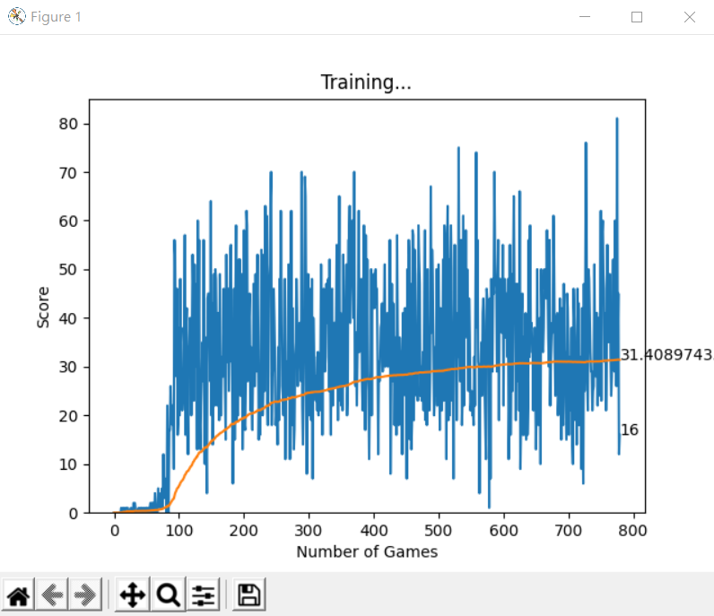
訓練結果
一開始的時候長度幾乎不超過10因為這時候給予的reward太少,Q value 會不斷去更新model
可以明顯看出在game次數>100之後snake長度獲得顯著提升,因為Q value大致飽和,已經不太會去更新DNN model,

Slide 6
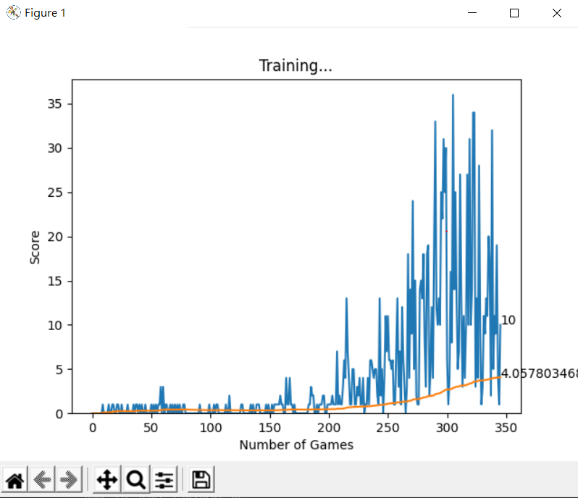
將danger direction去掉
如果不去考慮state是否會撞到牆壁或自己的話會明顯看出大概350game以後才會成長
而且訓練結果極度不穩定有的時候分數高有時候一下就死掉
明顯可得知是否會撞到對於snake來說能否長久執行是一個很重要的參數

Slide 7
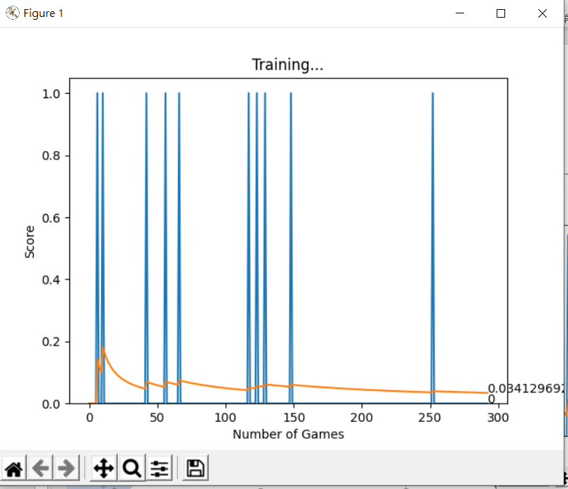
如果將food direction拿掉
可以看到即使game>300 score都無法顯著提升
DNN model根本無法訓練出好的結果,因為沒有食物的方向snake雖然不會死掉但只能漫無目的的到處亂跑(設定超過100frame沒吃到食物reward<0)
所以food direction也是重要參數

Slide 8
備註
因為有時候不會超過30,如果只測1次有機率20多就死掉了,所以希望助教能測個4~5次再評估感恩😭😭😭😭😭

